Slide 1
Geografidagene 2014
Kjartan Bjørset
(kjartan.bjorset@norkart.no)
Alexander Salveson Nossum (alexander.nossum@norkart.no)

Slide 2
Video
https://www.youtube.com/watch?v=uA_emKrE8Rg

Slide 3
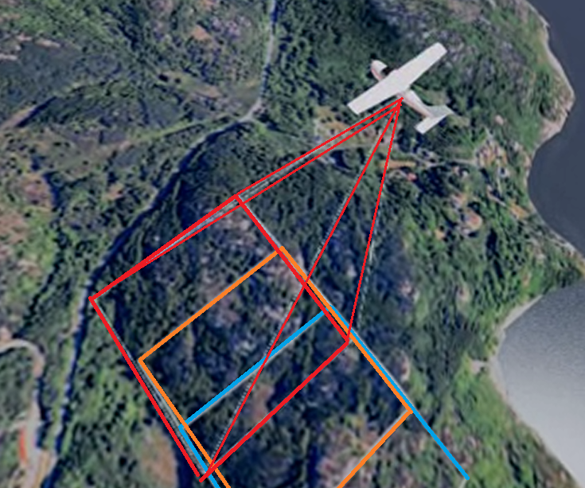
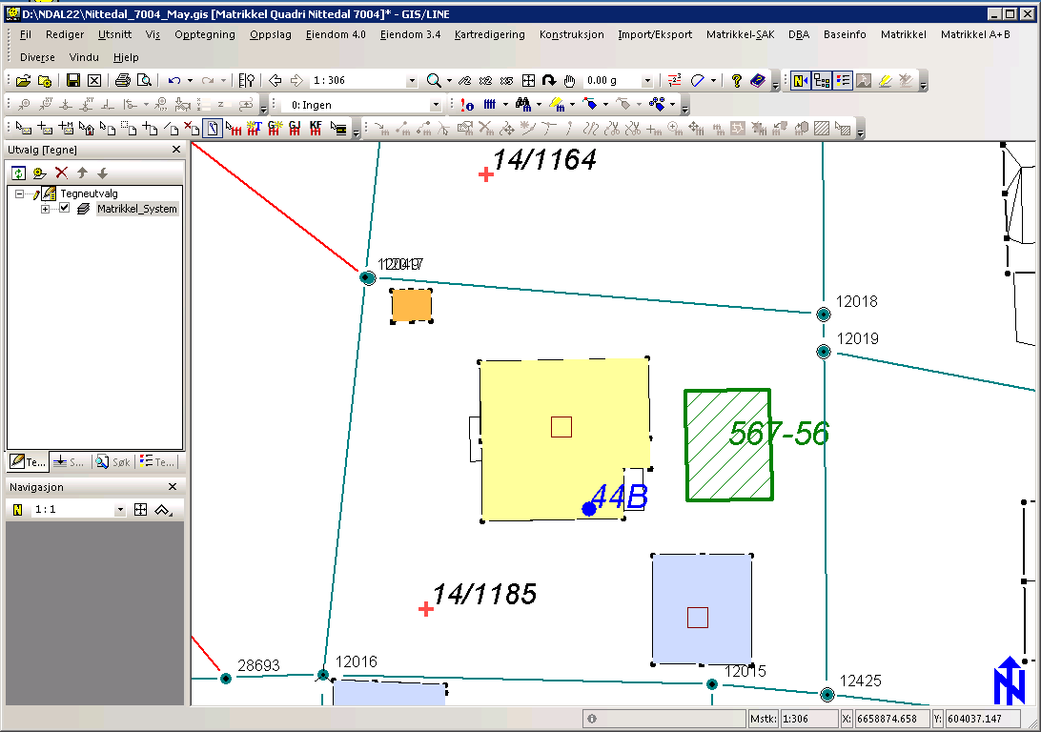
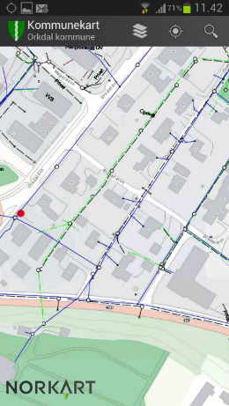
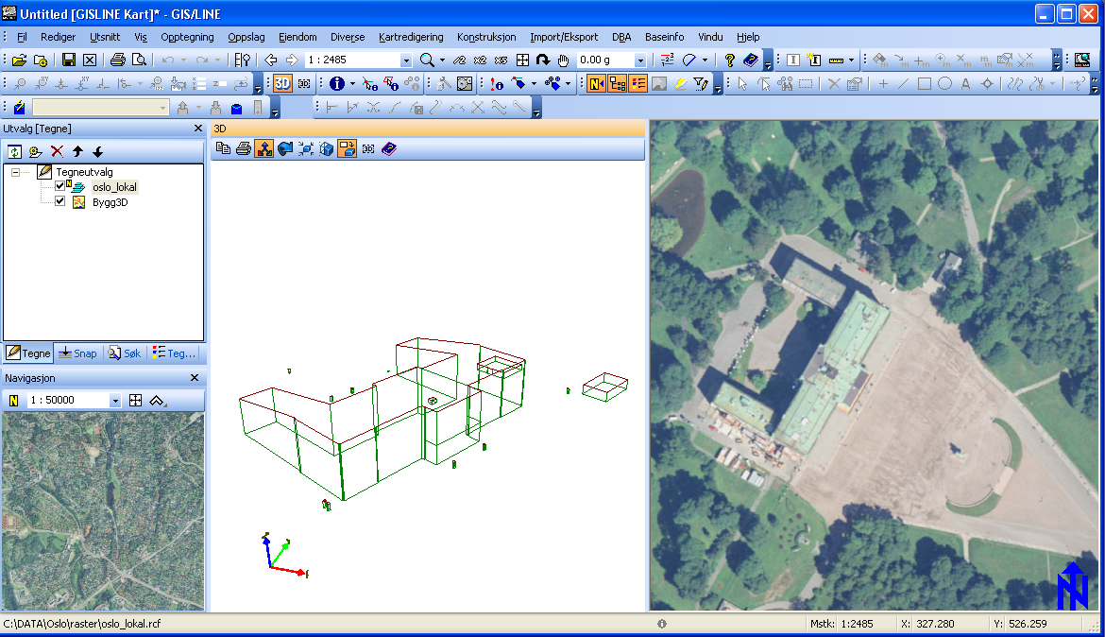
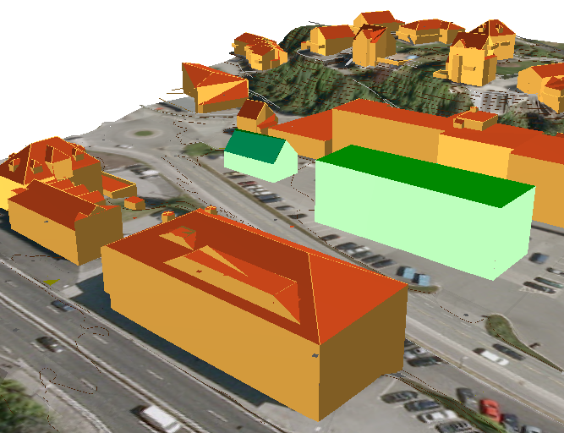
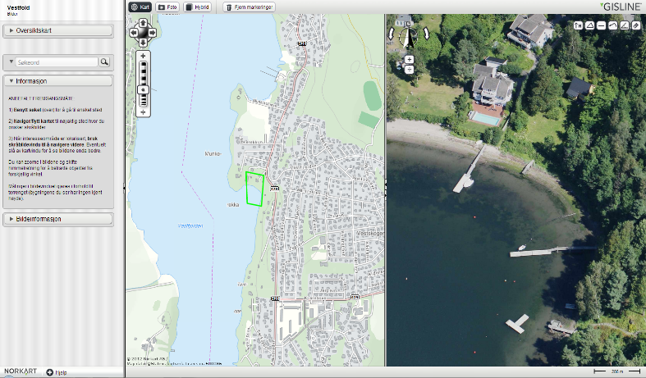
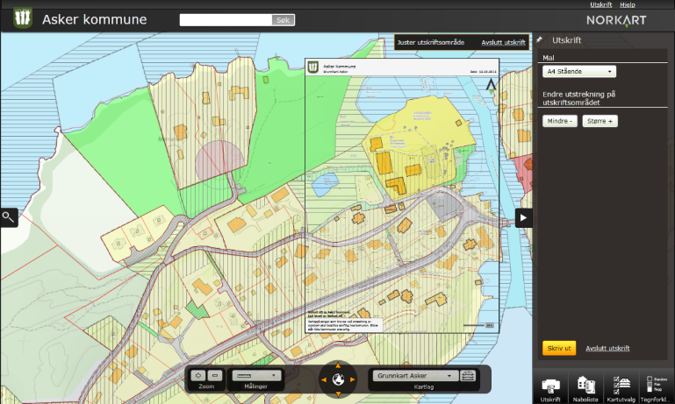
Hele GIS verdikjeden
Datafangst – Forvaltning – Analyse – Saksbehandling – Innsyn

Slide 4
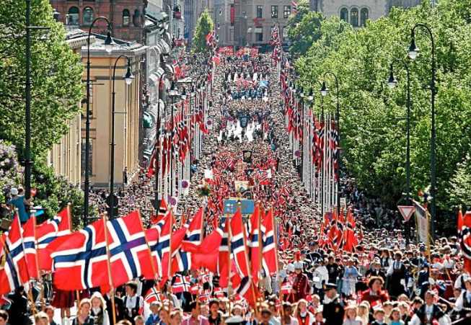

200 000 unike brukere hver dag
20 millioner forespørsler hver dag
1,5 milliarder kartbilder siste år

Slide 5
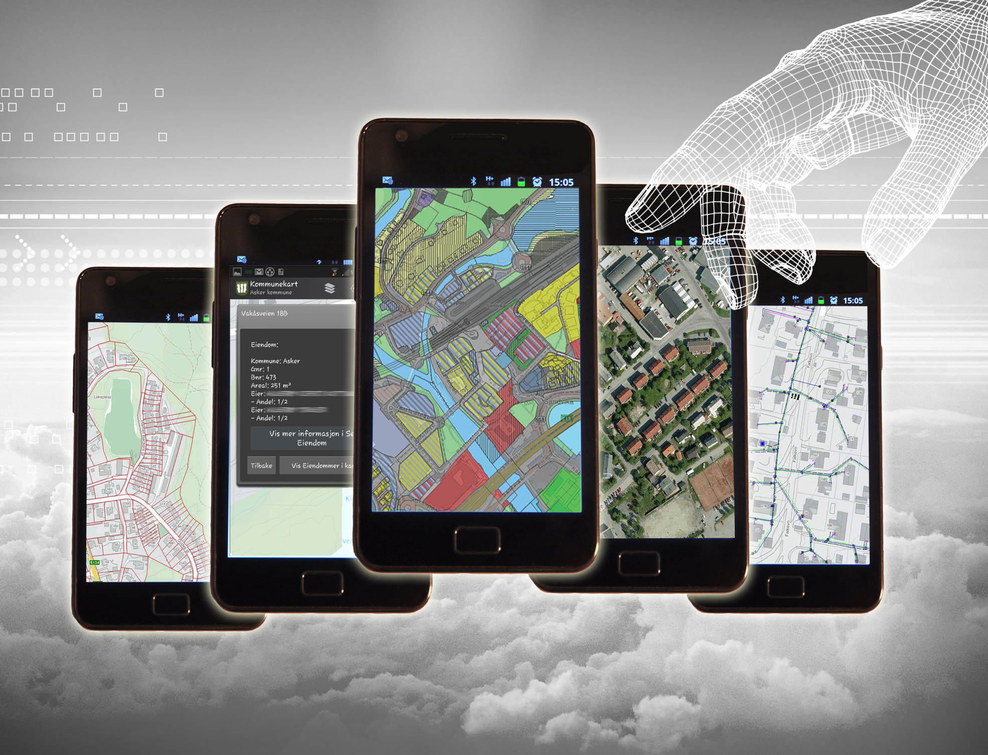





INNBYGGER- OG FELTLØSNINGER !
Produktivitet
Beslutningsstøtte
Modernisering
Kommunekart
Oppmålingsforretning
KOMTEK Feier
KOMTEK Slamtømmer
Min Renovasjon
KOMTEK Besiktiger
FORVALTNING !
Notes:
Vi bygger en arkitektur som sikrer stadig mer produktiv utnyttelse av KOMTEK Forvaltning
Integrering av feltløsninger og mobile innbyggerløsninger blir viktig…
…Og kommer som perler på en snor
Effektiv og sikker bruk av data, samt fremtidig utvikling krever tett integrasjon

Slide 6
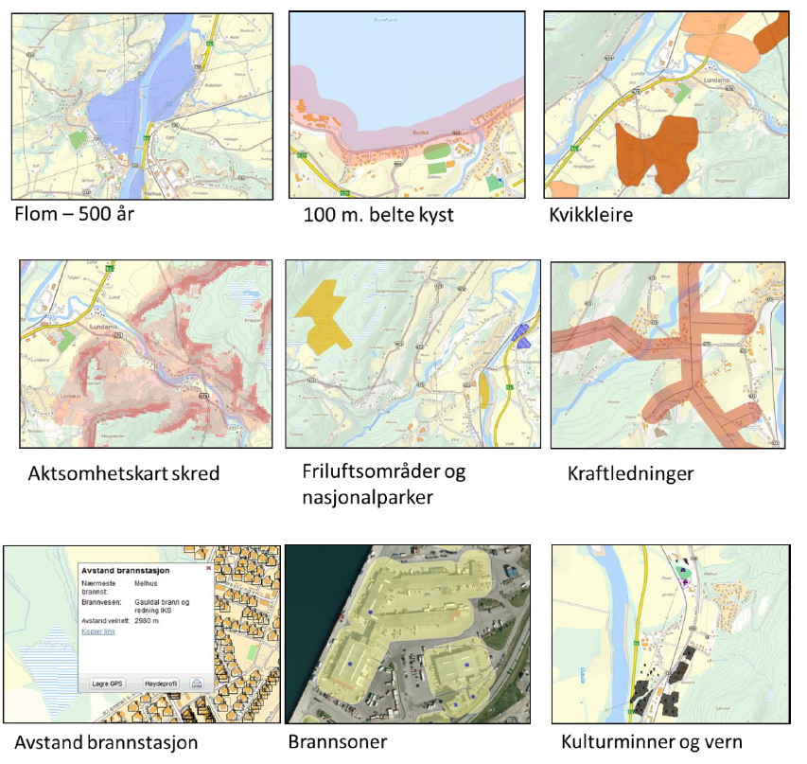
Samfunnsnyttige analyser og data
Notes:
Datavarehus
Tilrettelegging av data
Tilgjengeliggjøring av data
Tjenester (analyser, datauttrekk ++)
Skreddersøm av programvare og løsninger

Slide 7




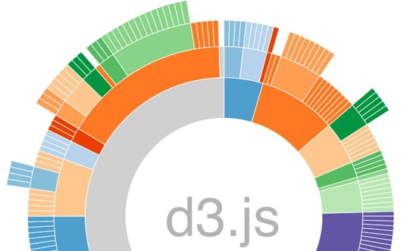

OPEN SOURCe
Notes:
Liste opp mange rare namn

Slide 8


Slide 9
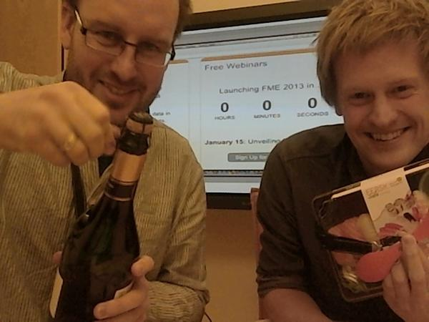
FME-gutta
Notes:
FME-gutta
Feirer lansering av ny versjon av FME
FME:
Programvare for å manipulere på geografiske data
Til og fra koordinatsystemer og formater (300+)
Analyser på data
Sammenslåing fra flere kilder

Slide 10
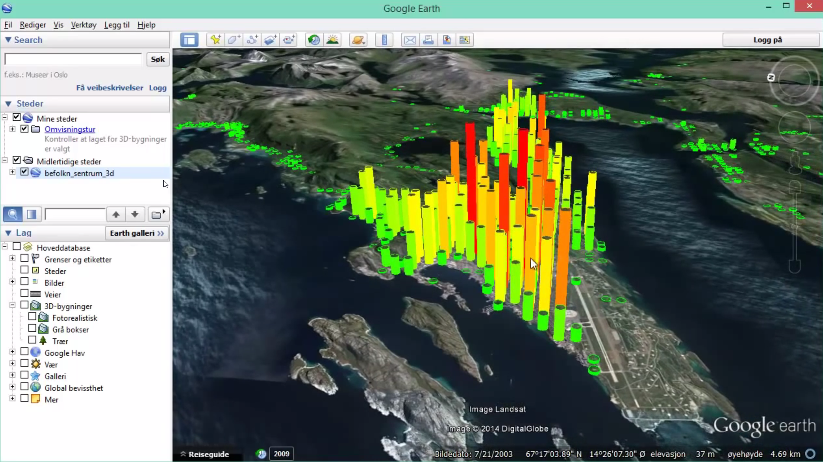
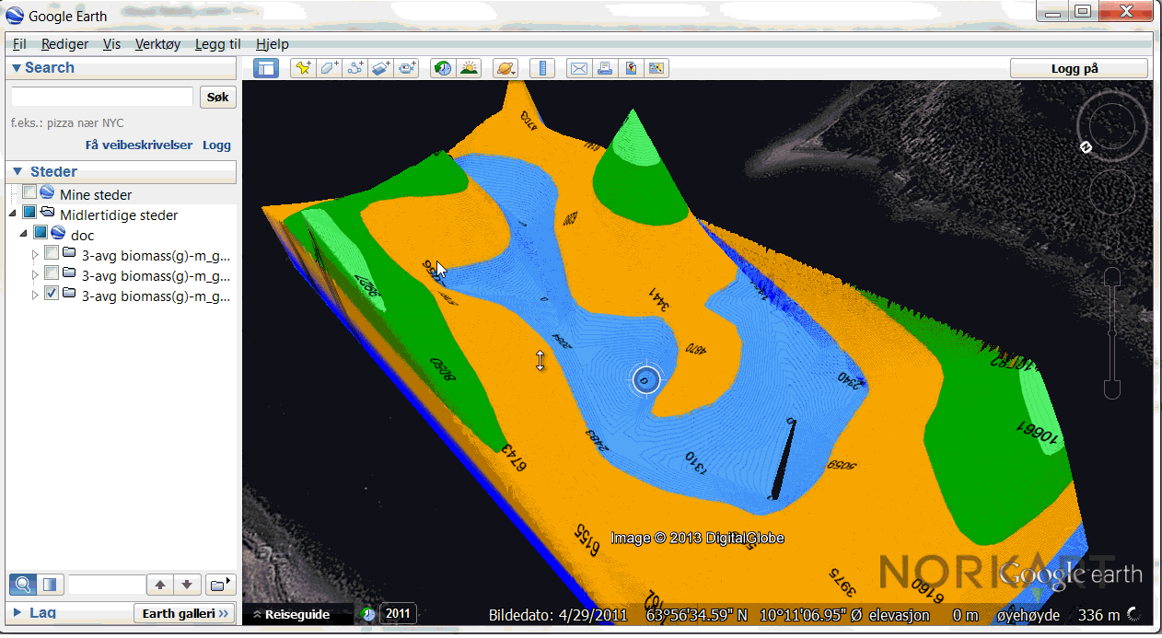
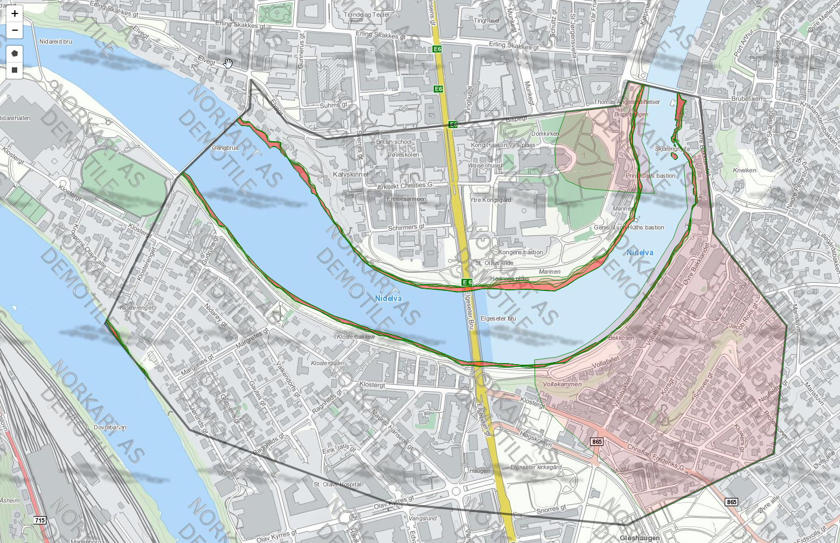
Eksempler fra hverdagen

Slide 11
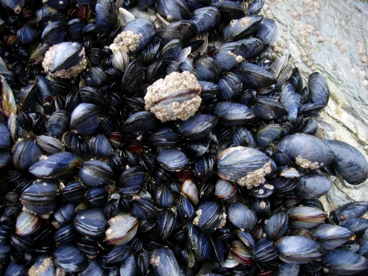
«Hvor skal jeg høste musling?»
Notes:
Eksempel på kunde:
Samler inn automatisk data over hvor muslingbestanden er god
Henter inn data og genererer et kart som hjelper i beslutningen

Slide 12
Befolkningsdata i 3d
http://www.youtube.com/watch?v=Npy5oM4uc4o
Notes:
Kobler sammen data fra SSB til grid og visualiserer i 3D

Slide 13
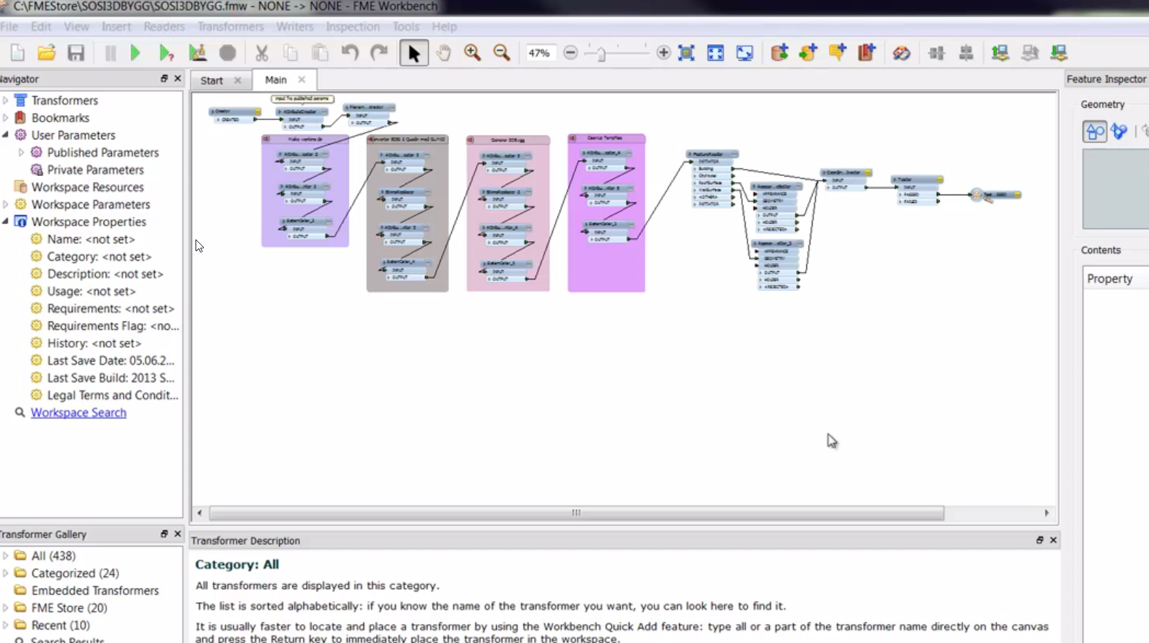
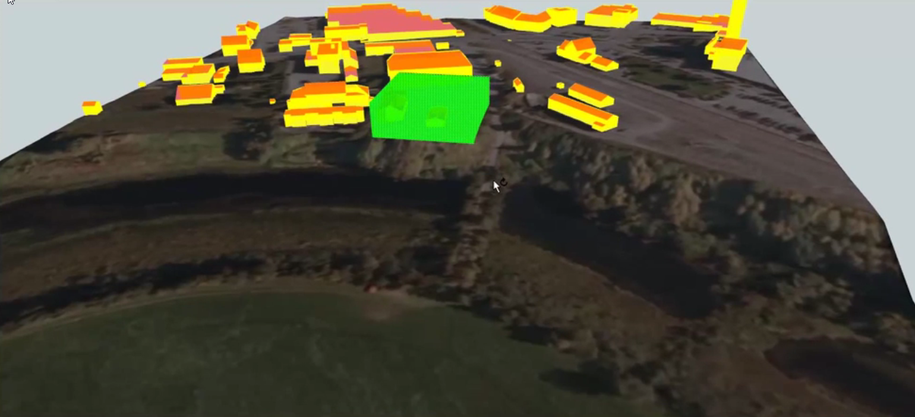
«Hvordan vil naboens nybygg se ut?»
http://www.youtube.com/watch?v=VpQw1en4r8k
Notes:
Visualisere i «fremtiden»
Ekstremt effektivt for beslutning

Slide 14
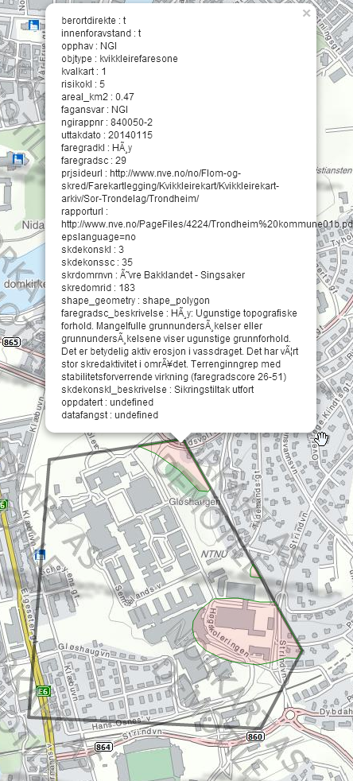
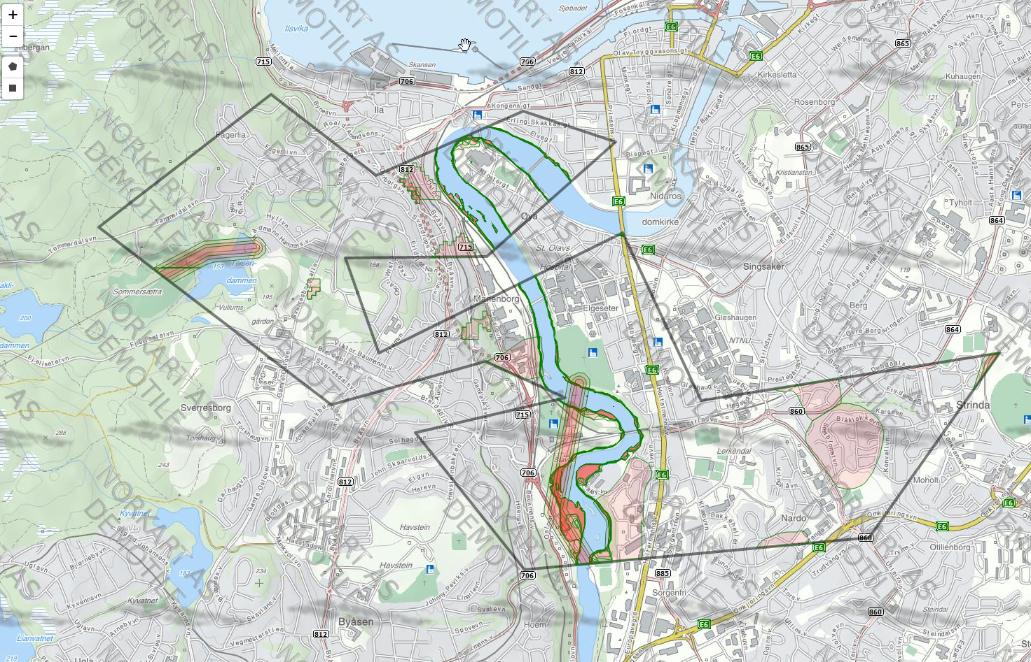
Sanntidsanalyse i nettleseren
Notes:
Utvikles med takstbransje som pilotkunde. Tett samarbeid med kunde og utvikler hos kunde.
Ekstremt raskt. Utnytter indeksene bra.
Bruker geografien som avgrensning for datasettet.

Slide 15

Ønsker å dele kunnskapen
1<373
Notes:
Hva kan vi tilby til dere?

Slide 16
Notes:
Hva er dere interessert i?
Analyse av data?
Lage pene kart?
Bruke kartdata mer aktivt?
Beslutningsstøtte med kartdata?
FME tilgjengelig på NTNU
OpenSource tilgjengelig for alle
Vi har data. Kartverket frigir data – få bruker dette aktivt!
Ønsker å tilby gratis kurs til studenter

Slide 17
Geografidagene 2014
Flink i programmering?
We’re hiring!
Kjartan Bjørset
(kjartan.bjorset@norkart.no)
Alexander Salveson Nossum (alexander.nossum@norkart.no)
Notes:
Spørsmål?
Vi er på utkikk etter flinke utviklere
– deltid: gode betingelser!

